Slide 1
Calorie Counter App

Slide 2
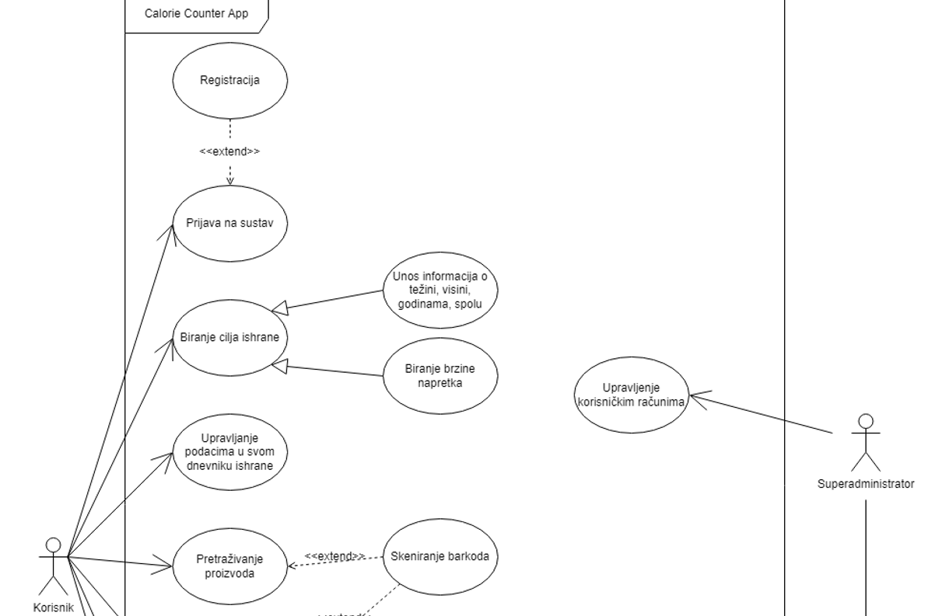
Login Use Case

Slide 3
Login UML AD dijagram
Provjera da li je korisnik registriran
DA:
Unos login podataka
Slanje i provjera unesenih podataka
Ukoliko su podaci ispravni, uspješna prijava
Ukoliko nisu, ponovni unos podataka
NE:
Unos korisničkih podataka
Izrada korisničkog računa

Slide 4
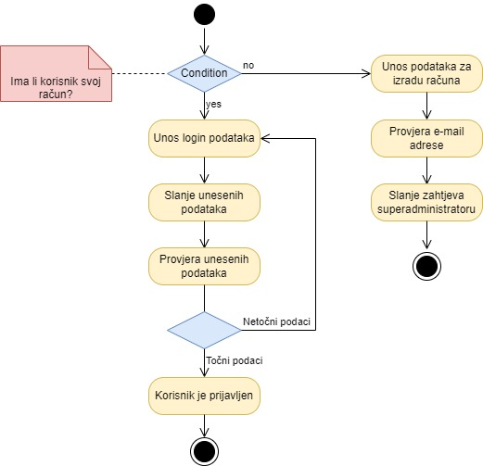

Slide 5
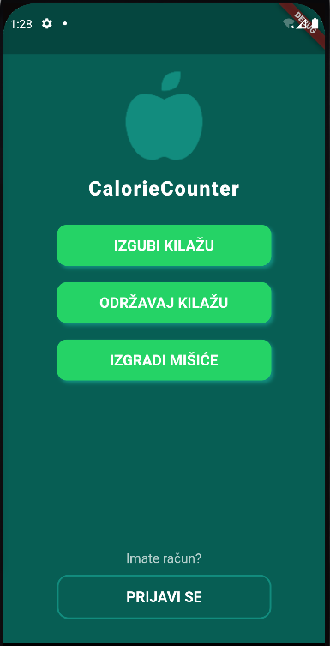
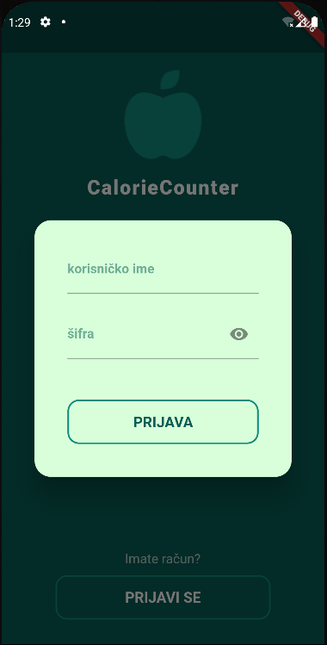
Login Use Case dijagram u aplikaciji

Slide 6
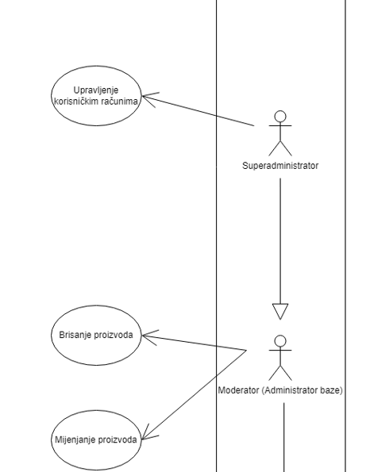
Nadgledanje podataka u bazi Use Case

Slide 7
Nadgledanje podataka u bazi UML AD dijagram
Nadgledanje svih registriranih korisnika u bazi podataka
DA:
(Od)blokiranje korisnika
Promoviranje na moderatora
Demoviranje na korisnika (prethodno moderator)
NE:
Direktno upravljanje privatnim korisničkim podacima

Slide 8
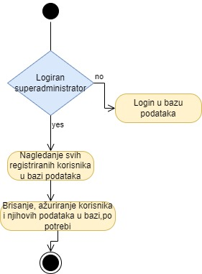

Slide 9
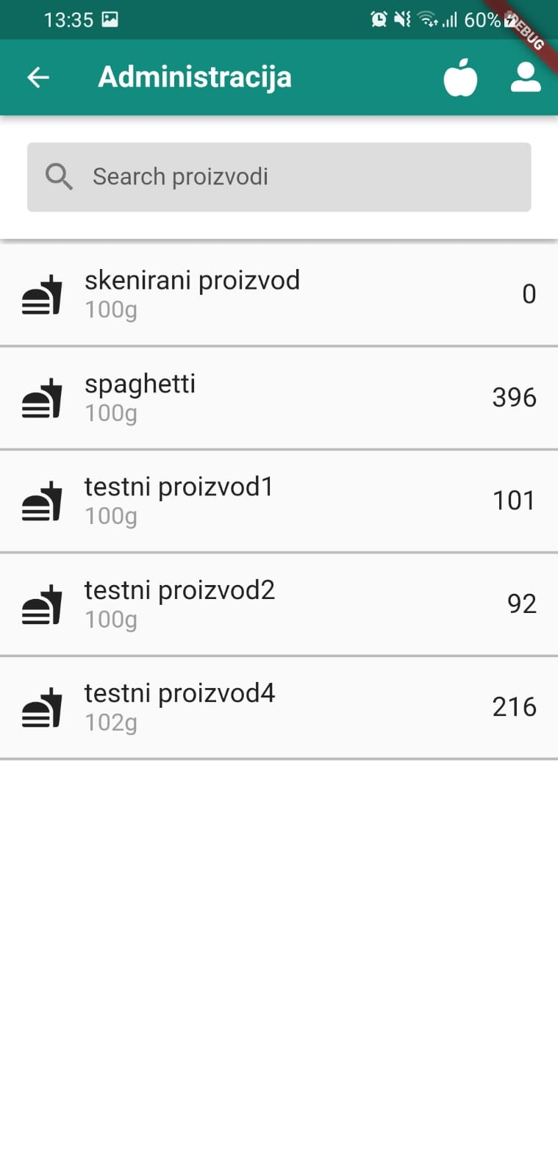
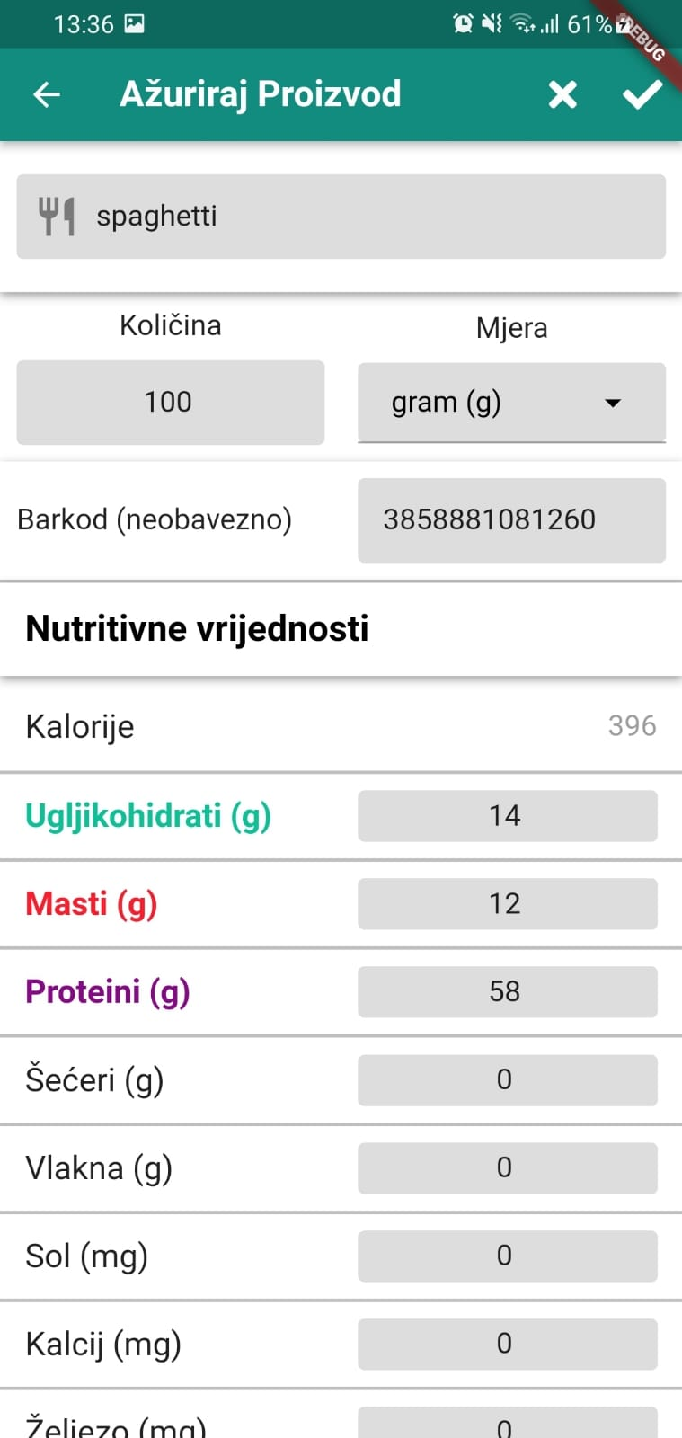
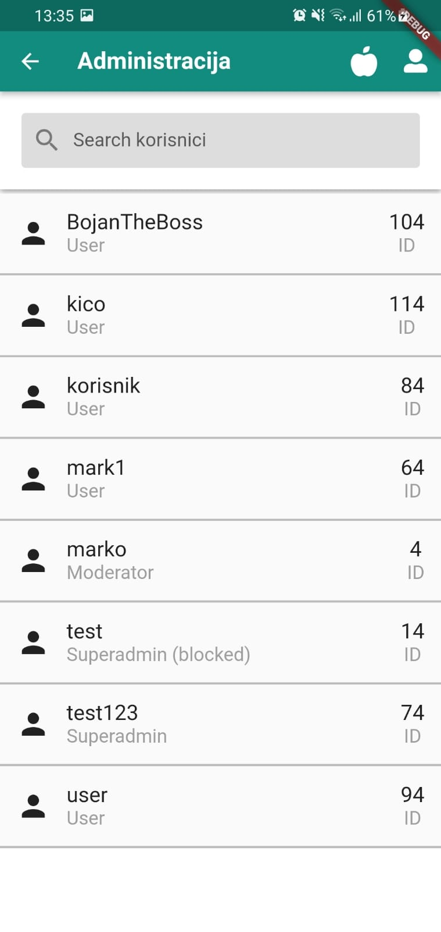
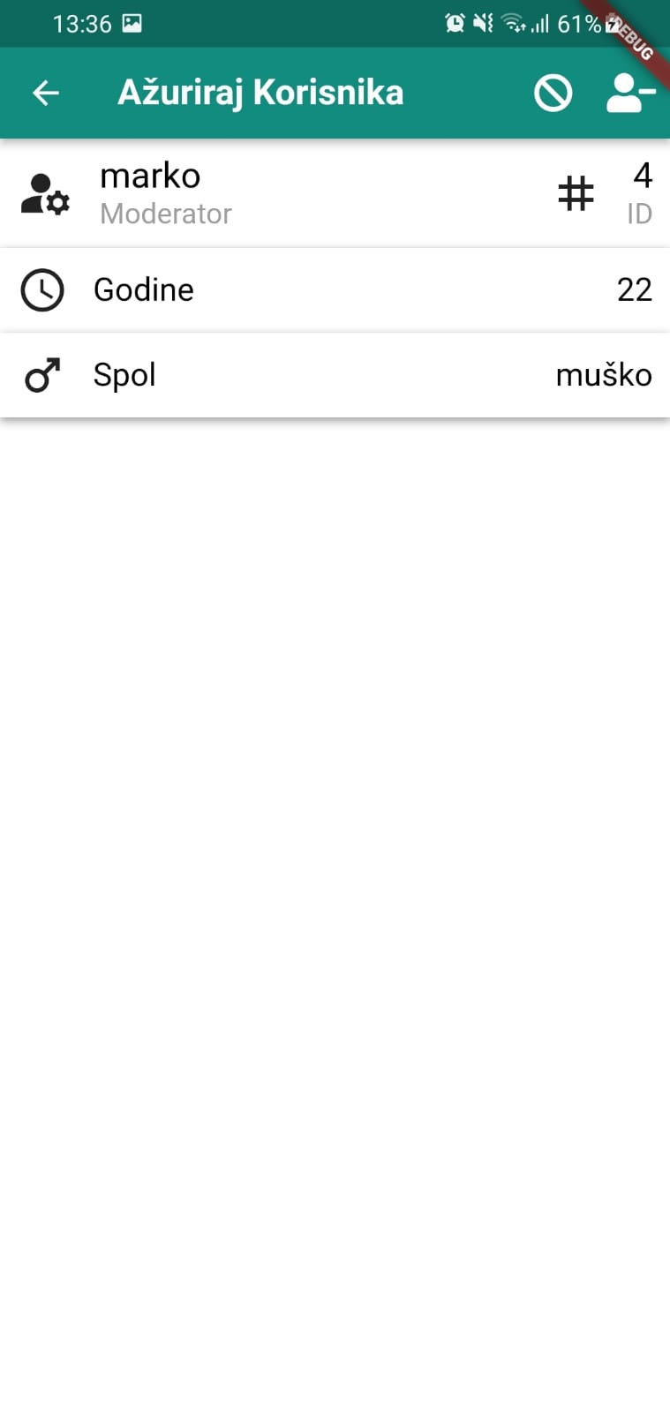
NADGLEDANJE PODATAKA U BAZI Use Case dijagram u aplikaciji

Slide 10
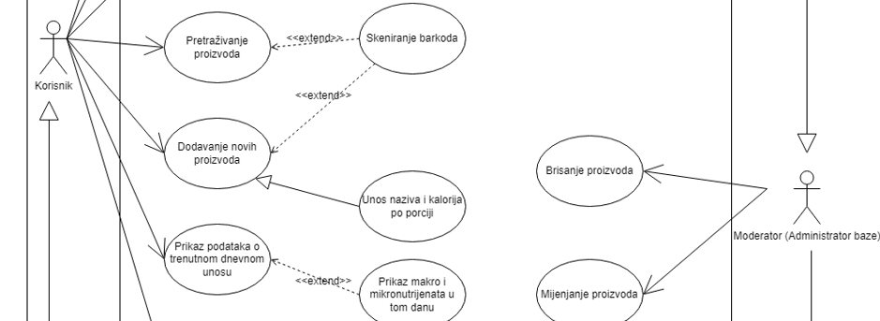
CRUD Use Case

Slide 11
CRUD UML AD dijagram
Izvršavanje CRUD operacija nad proizvodima
Provjera jesu li podaci za proizvod ispravni
DA:
Kreiranje novih podataka
Upravljanje postojećim podacima u aplikaciji (ažuriranje i brisanje)
Pohrana podataka u bazu
NE:
Izbacivanje poruke o greški
Ponovno zahtijevanje unosa podataka

Slide 12
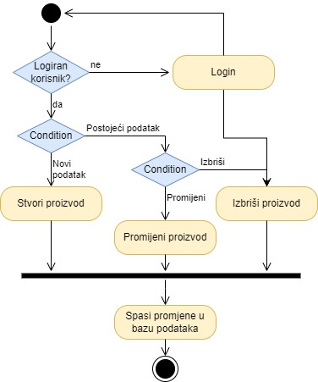

Slide 13
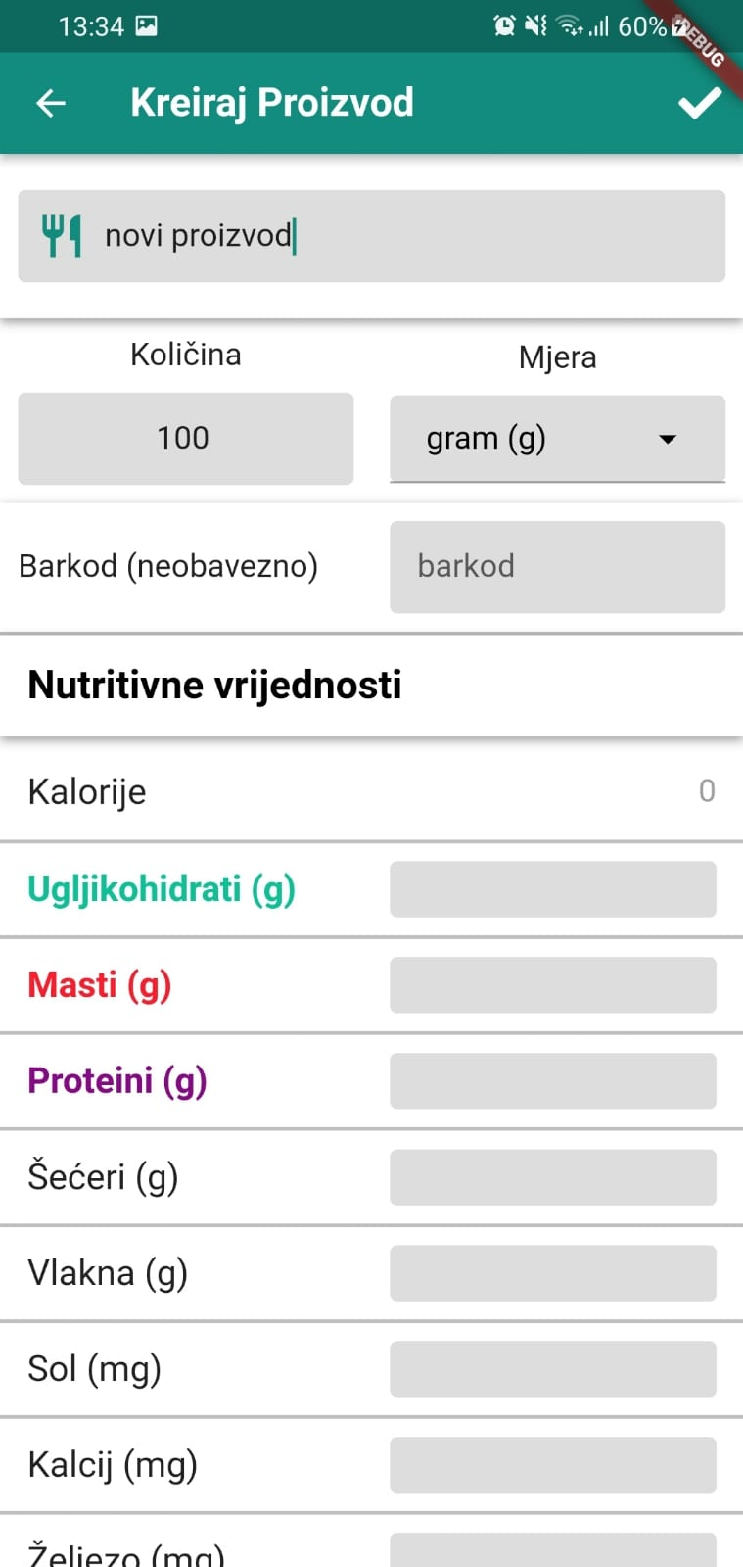
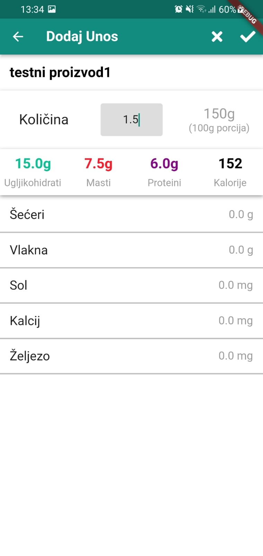
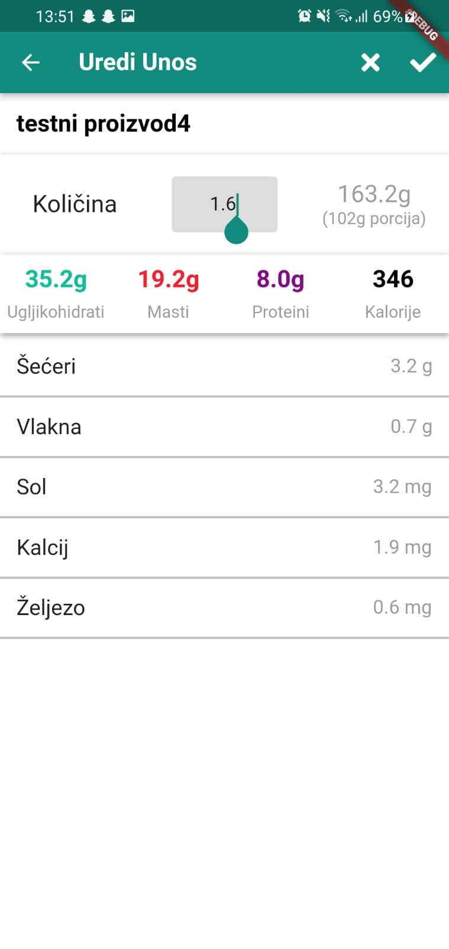
CRUD Use Case dijagrama u aplikaciji

Slide 14
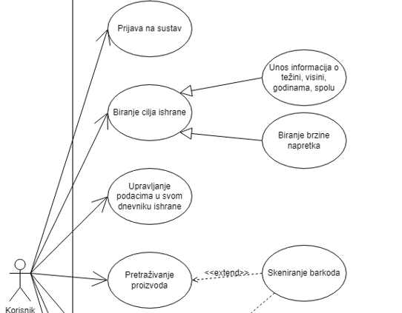
Search i dnevnik ishrane Use Case

Slide 15
Search i dnevnik ishrane UML AD dijagram
Unos termina za pretragu
Prikaz proizvoda koji odgovaraju terminu pretrage
Korisnik kreira svoj osobni dnevnik ishrane
Unošenje proizvoda u svoj dnevnik ishrane; manualno ili putem barkoda

Slide 16
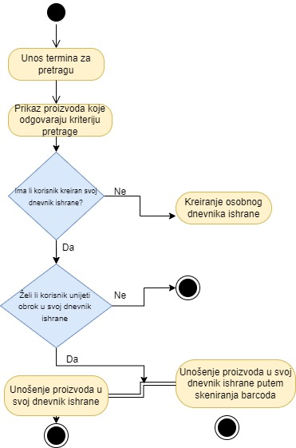

Slide 17
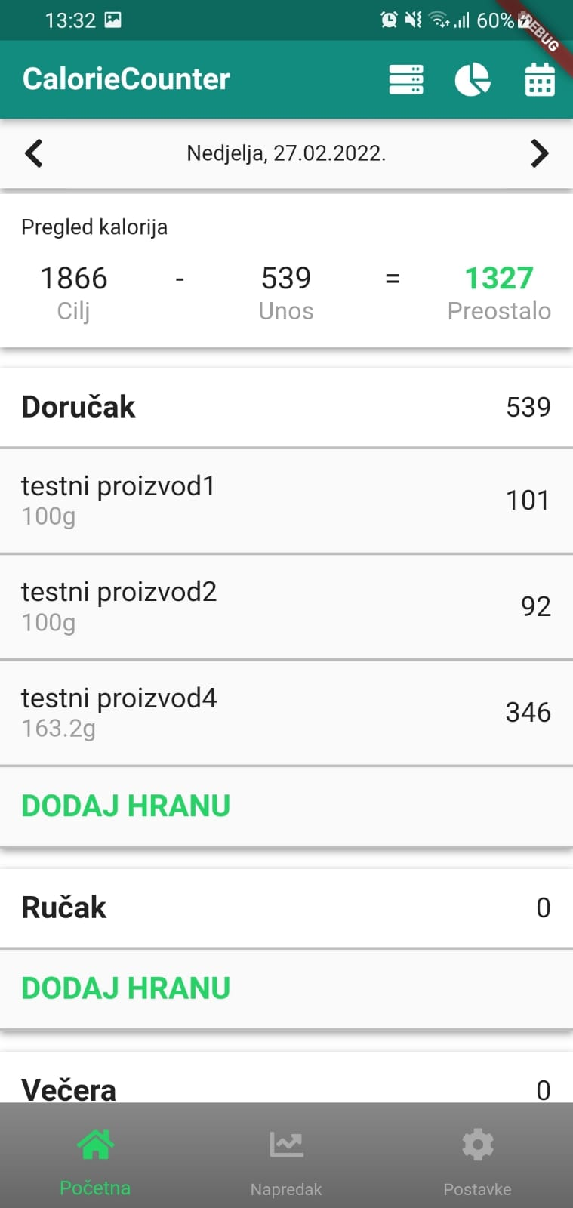
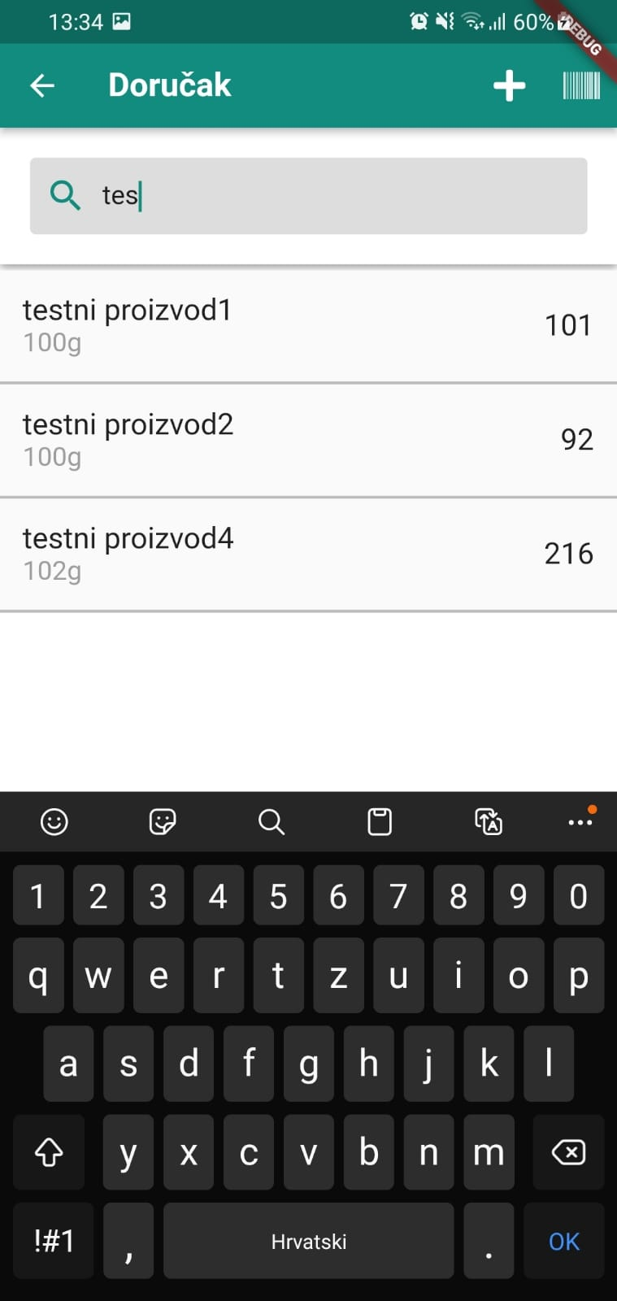
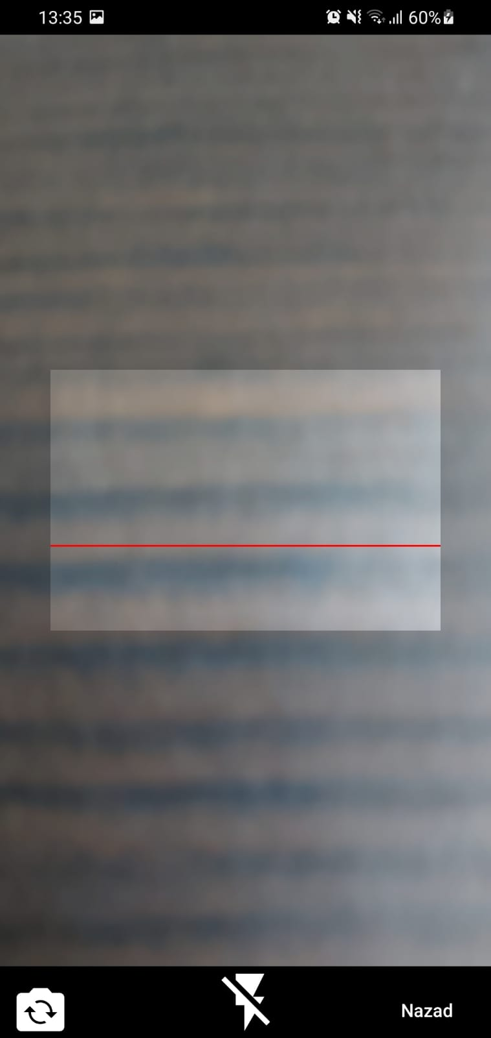
Search Use Case dijagrama u aplikaciji, te korisnikov osobni dnevnik ishrane

Slide 18
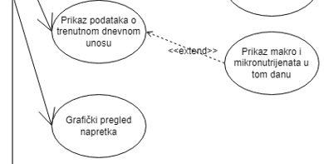
Evidencija napretka Use Case

Slide 19
Evidencija napretka UML AD dijagram
Evidencija o dnevnom unosu kalorija
Evidencija o unosu makronutrijenata i mikronutrijenata
Grafički prikaz napretka

Slide 20
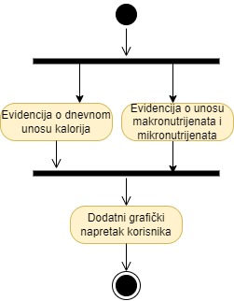

Slide 21
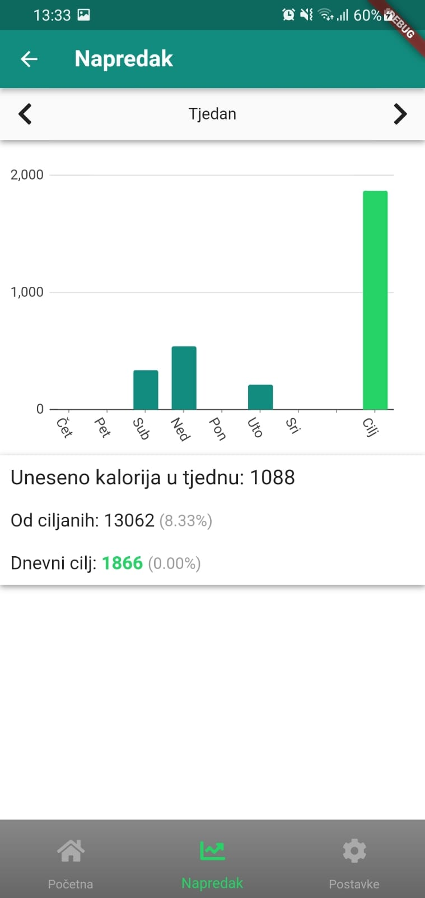
Evidencija NAPRETKA Use Case dijagram u aplikaciji

Slide 22
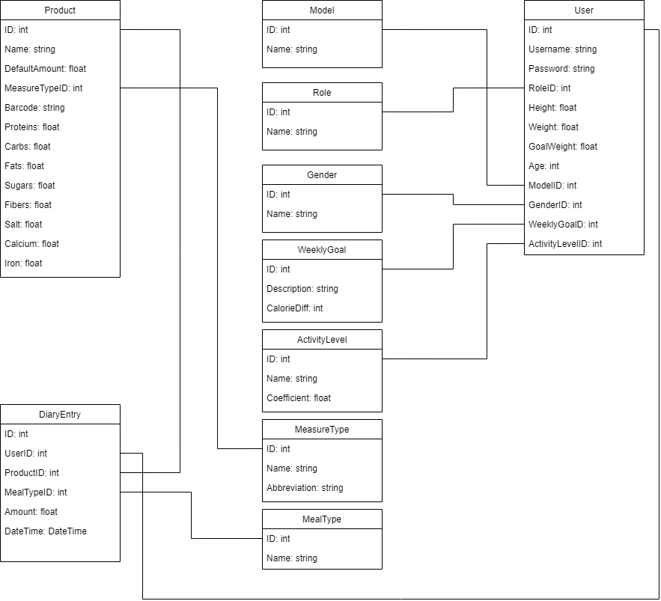
Dijagram klasa

Slide 23
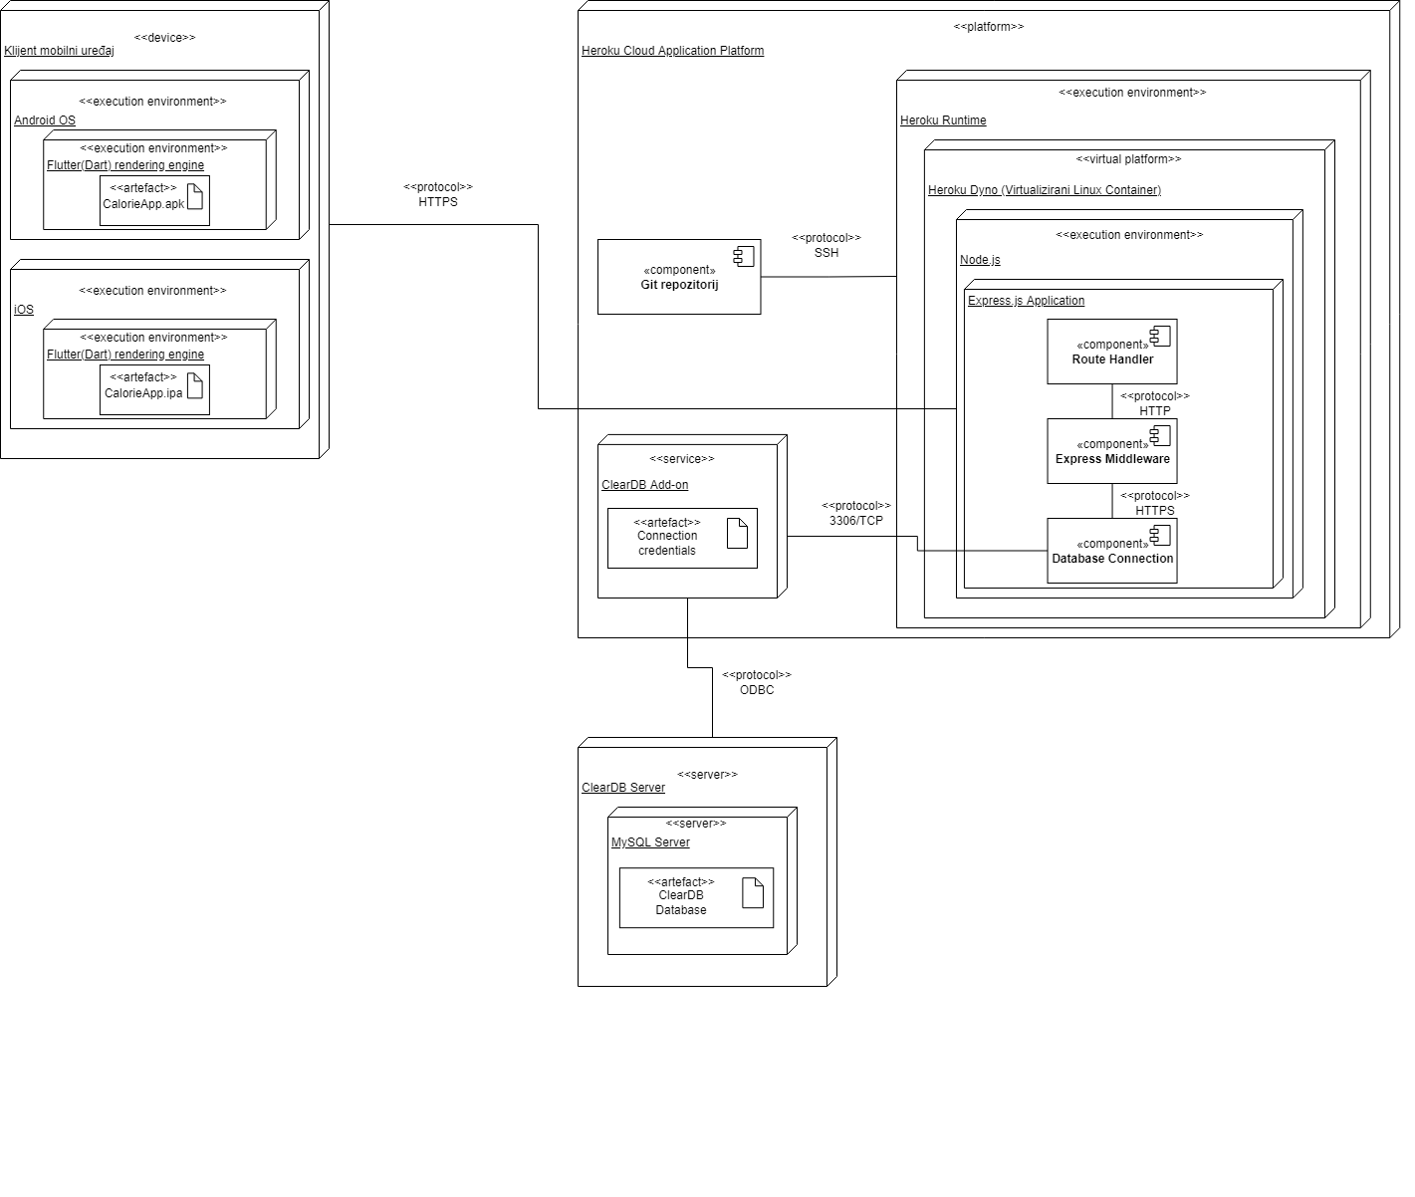
Dijagram rasporeda

Slide 24
Tehnologije korištene na projektu
Flutter
MySQL
Express(NodeJS)
Heroku
Material UI
git

Slide 25
ALATI korišteni na projektu
Visual Studio Code
Android Studio
MySQL Workbench
Postman
Google
Github
git bash

Slide 26
Preporuke za daljni razvoj
Uvođenje sučelja za tehničku podršku i komunikaciju sa administratorima i developerima
Sustav notifikacija
Poboljšati dizajn
Proširiti mogućnosti za unos osobnih podataka i specijaliziranih usluga (za osobe sa određenim zdrastvenim statusom i slično)

Slide 27
Autori
Marko Rezić 590/RM
Hrvoje Zovko 571/RM
Marin Zovko 578/RM

